Slide 1
Tillykke med dit samtaleark. Jeg ønsker, at arket kan være med til at skabe en mere elevledet skole/hjem-samtale.
Få mange flere ideer fra min undervisning på www.edu21.dk
'Al kopiering, analogt og digitalt, af dette materiale eller dele deraf er tilladt i henhold til undervisningsinstitutionens aftale med Copydan Tekst & Node. Kopiering, der går ud over begrænsningsreglerne i aftalen med Copydan Tekst & Node, kan alene finde sted efter forudgående aftale med licensgiver’.
Mange hilsener fra Josefine Jack Eiby.
Vejledning til lærerne
Alle tegninger og tekster kan udskiftes, så det passer dig.
FORBEREDELSE
Udskift alle de overstregne steder med jeres egen info.
Side 2-5 printes på begge sider og klipses sammen.
Gennemgå arket med eleverne. Det er dem, der skal udfylde det. Dem, der skal være eksperter på det.
Hold positivt fokus på det, de giver ”tommel ned”. Måske er de ikke opmærksomme på det. Måske er de ved at øve sig på det. Tal om de tre niveauer: 1) Det er det nemt. 2) Det der kræver en indsats. 3) Det der måske kæver hjælp fra andre
De tre tegninger er gode, fordi de meget tydeligt viser elevens centrale opfattelser.
Eleverne får side 2-5 med hjem.
Arket afleveres inden samtalen til teamet.
UNDER SAMTALE
Side 6-9 printes og lægges frem til mødet.
Side 6-8 gennemgås først. Det er dagsorden.
Samtalearket, som eleven har udfyldt ligger foran eleven.
Først skal eleven fortælle om det, der går godt. De voksne supplerer.
Så skal eleven fortælle om det, der er svært. Her er det vigtigt at tale positivt om det. Det er de steder, der kræver ekstra opmærksomhed, kærlighed, indsats eller hjælp.
Til sidst fortæller eleven om det, han eller hun ønsker.
Eleven taler ud fra samtalearket. Viser de forskellige tommelfingre og tegningerne på bagsiden
Lærerne noterer pointer og aftaler på side 9
© Josefine Jack Eiby

Slide 2
Samtaleark
Afleveres INDSÆT DATO
Navn:
Kære forældre og elever i INDSÆT KLASSE
Nu starter vi et mere koncentreret hjem/skole-forløb.
Udgangspunktet er elevernes stemme. Det er deres oplevelse af skolen, vi er optagede af. De er hovedpersonen, og derfor må al samtale starte med dem
Fokus er på elevernes trivsel, deres styrker, udfordringer og tiltag gennem de næste måneder.
Den elevcentrerede samtale foregår således:
Samtalen varer 20 minutter incl. goddag og farvel
Samtalen foregår i klassen
Eleven, forælder (en eller begge), INDSÆT PERSONALE deltager
Eleven fortæller om tre områder: Det gode, det udfordrende og ønsker om udvikling. Vi tager udgangspunkt i eleven, der fortæller om samtalearket. De voksne stiller uddybende spørgsmål og supplerer
Lærerne laver opsamling af tiltag og mål i samarbejde med elev og forældre til mødet med udgangspunkt i de tre farvede stjerner
Jeres forberedelse:
Hjemme skal I tale med jeres barn og udfylde samtalearket og aflevere det inden INDSÆT DATO.
Tegninger
På bagerste side er der tre felter, hvor eleverne skal tegne.
De skal tegne tre tegninger:
En tegning af det, de synes går godt i skolen
En tegning af det, de synes er svært i skolen
En tegning af sådan som de ønsker skolen er i slutningen af 1. klasse. Det er vigtigt, det er nogenlunde realistisk
Tilmelding
I skal selv tilmelde jer tidspunkterne via "samtaler" i Aula.
Mange ønsker om et fortsat godt samarbejde, INDSÆT PERSONALE
© Josefine Jack Eiby

Slide 3
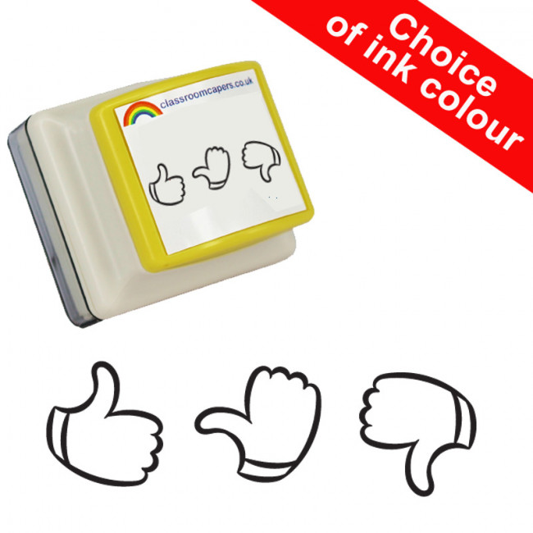

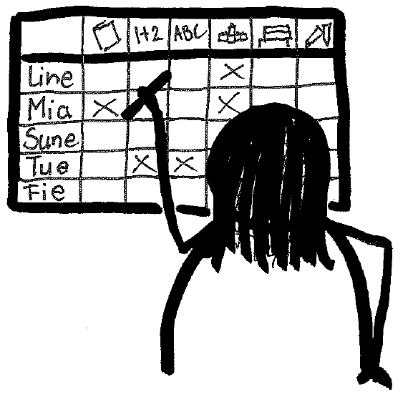
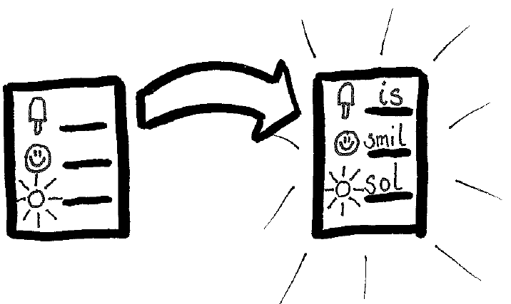
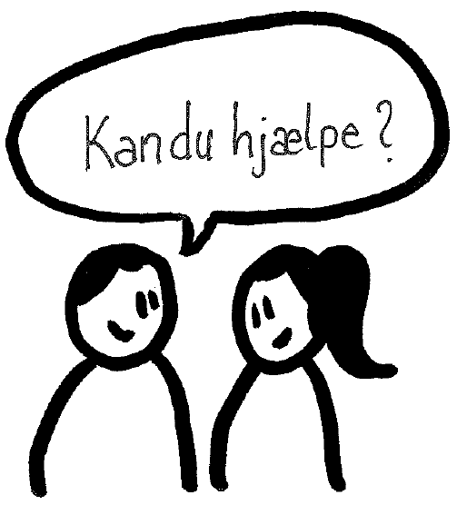
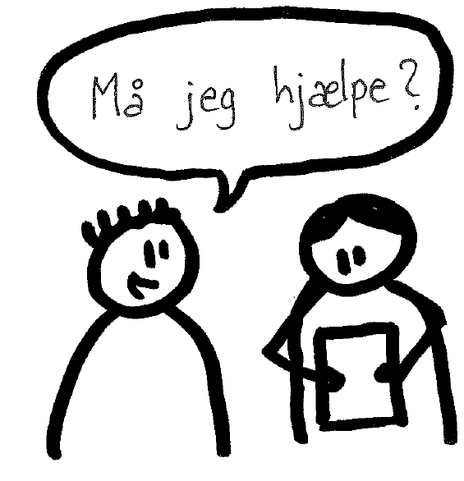
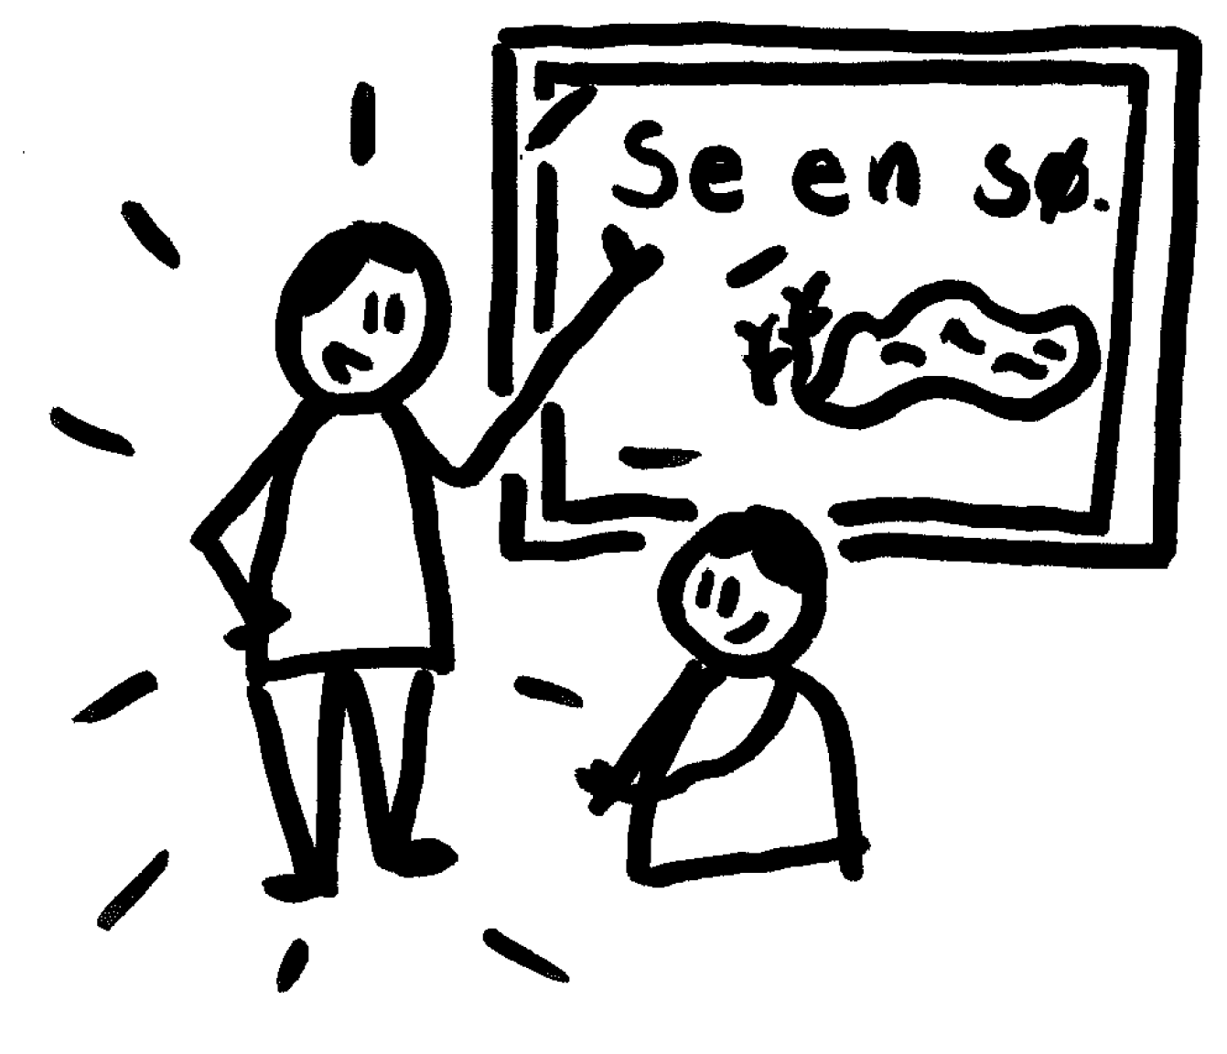

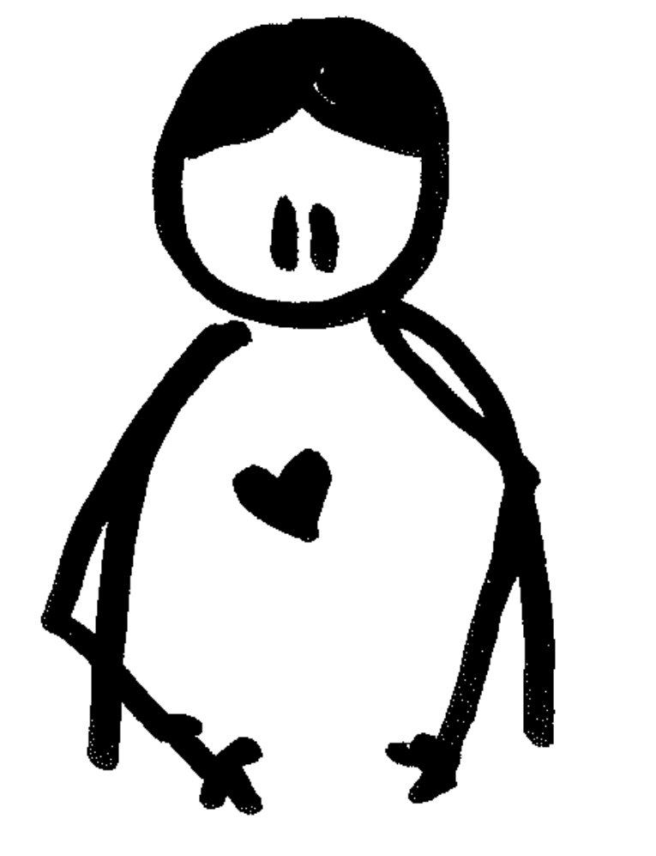
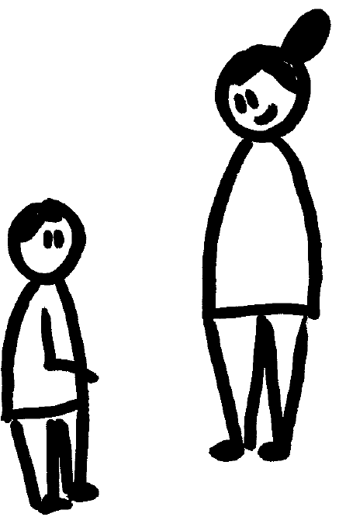
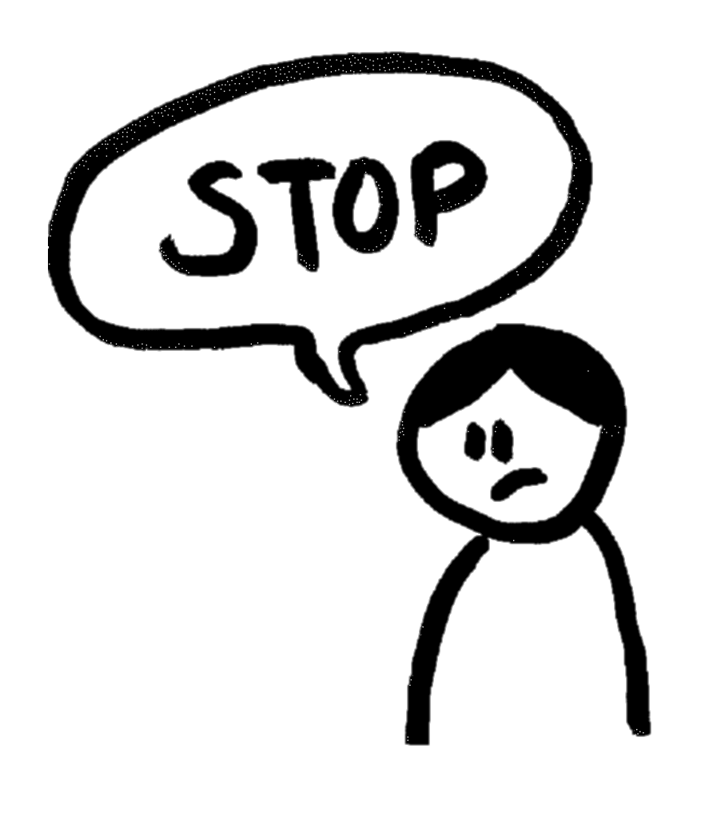
Samtaleark
Afleveres INDSÆT DATO
Markér den tommelfinger der passer bedst
Er det nemt? Kræver det en indsats? Kræver det hjælp?
Vælg tre punkter, du vil øve og farv stjernen
Jeg vælger en bog og læser stille hver morgen
Jeg vælger selv opgaver på ugeskemaet og går i gang
Jeg arbejder koncentreret med en opgave,
til den er færdig
Jeg spørger mine kammerater om hjælp inden de voksne
Jeg hjælper mine kammerater, når de har brug for hjælp
Jeg giver min opmærksomhed til den der har ordet
Jeg siger stop,
når jeg har et problem
Jeg stopper, når andre siger stop
Jeg går til en voksen, når jeg har brug for hjælp
© Josefine Jack Eiby

Slide 4
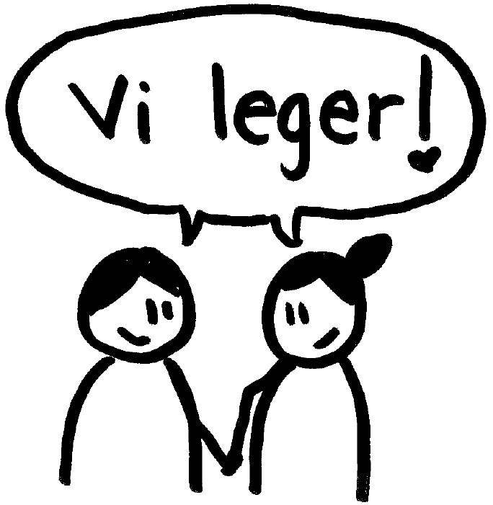
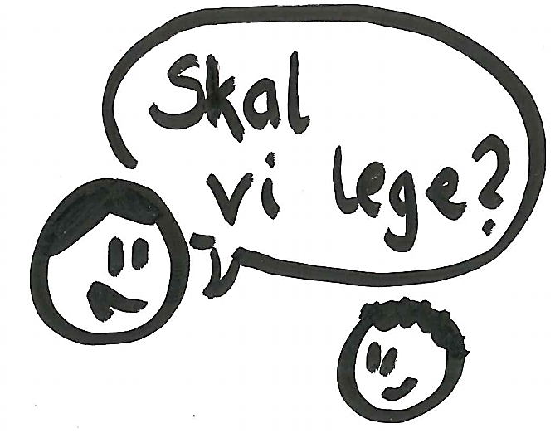
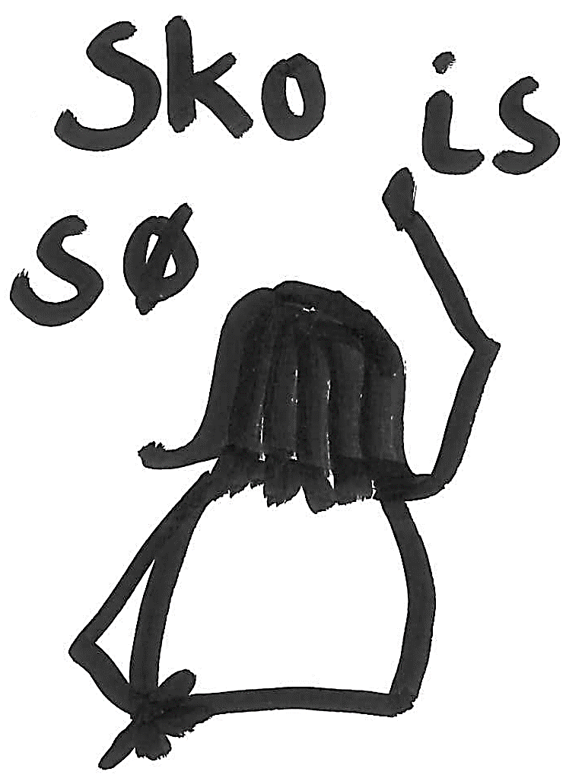
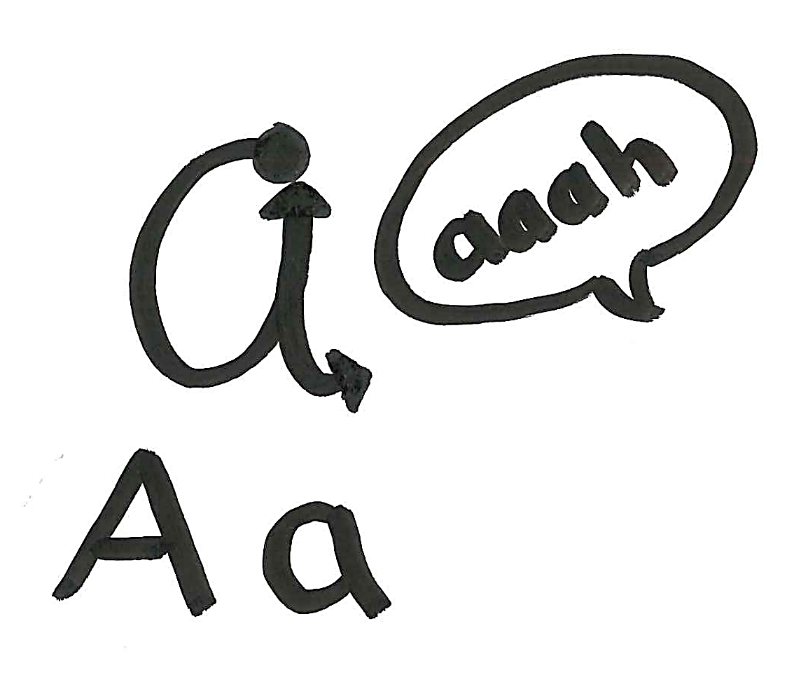
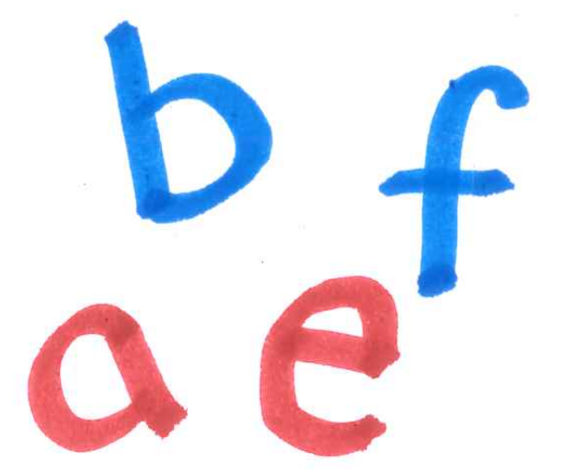
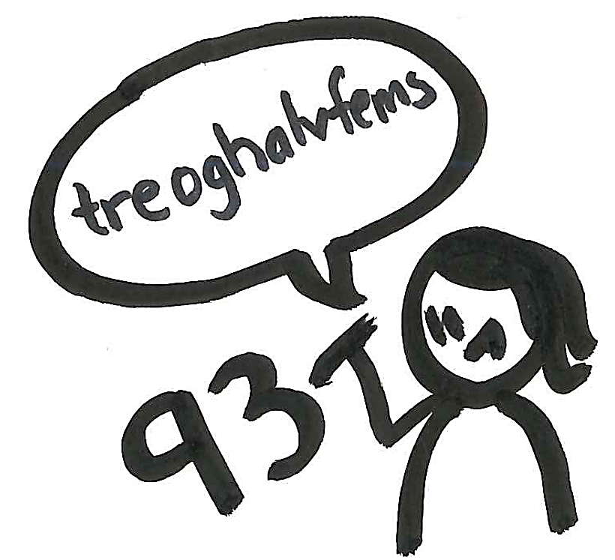
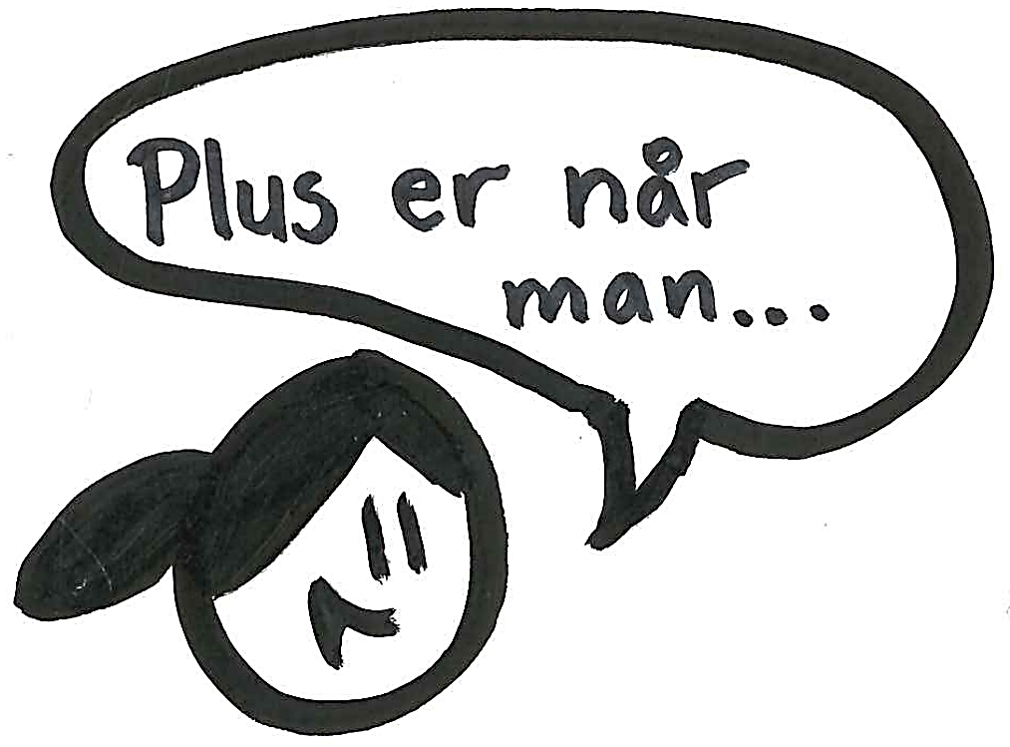

Mulighed for kommentarer:
Jeg holder mine legeaftaler i frikvarteret
Jeg finder nogen at lege med, når jeg har brug for det
Jeg kan læse lydrette ord på to og tre bogstaver
Jeg kan bogstavernes navne, lyde og udseende
Jeg kan kende forskel på konsonanter og vokaler
Jeg kan skelne mellem store og små bogstaver
Jeg kan læse og skrive tallene op til 100
Jeg kan forklare, hvad plus betyder
Jeg kan lave geometriske figurer og sætte dem sammen til nye figurer
© Josefine Jack Eiby

Slide 5
Det går godt i skolen
Det er svært i skolen
Sådan vil jeg ønske det er i slutningen af 1. klasse
© Josefine Jack Eiby

Slide 6
Det går godt
© Josefine Jack Eiby

Slide 7
Det er svært
© Josefine Jack Eiby

Slide 8
Det ønsker jeg
© Josefine Jack Eiby

Slide 9


Vores aftaler
Skole/hjem
Elev:
Forældre:
Skole:
© Josefine Jack Eiby

